Slide 1
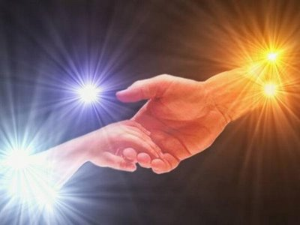
T.C.
AZİZİYE MÜFTÜLÜĞÜ
DADAŞKENT MERKEZ CAMİİ
ZEKAT
www.aziziyemuftulugu.com
Ana Rahminden Geldik Pazara,
Bir Kefen Aldık Döndük Mezara
İdris YAVUZYİĞİT
Dadaşkent Merkez Camii İmam Hatibi

Slide 2
وَأَقِيمُوا الصَّلَاةَ وَآتُوا الزَّكَاةَ وَمَا تُقَدِّمُوا لِأَنفُسِكُمْ مِنْ خَيْرٍ تَجِدُوهُ عِنْدَ اللَّهِ إِنَّ اللَّهَ بِمَا تَعْمَلُونَ بَصِيرٌ
“Namazı dosdoğru kılın, zekatı verin, kendiniz için hayır namına önden ne gönderirseniz Allah katında onu bulursunuz. Şüphesiz Allah bütün yaptıklarınızı görür.”Bakara,2/110.
خُذْ مِنْ أَمْوَالِهِمْ صَدَقَةً تُطَهِّرُهُمْ وَتُزَكِّيهِمْ بِهَا وَصَلِّ عَلَيْهِمْ إِنَّ صَلَاتَكَ سَكَنٌ لَهُمْ وَاللَّهُ سَمِيعٌ عَلِيمٌ
“Onların mallarından bir zekat al ki, onunla kendilerini temizleyip paklayasın. Bir de onlar için dua et. Çünkü senin duan onlar için huzurdur. Allah işiten ve en iyi bilendir.” Tevbe,9/103.

Slide 3
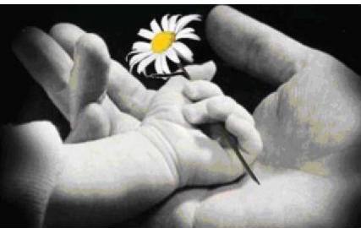
وَفِي أَمْوَالِهِمْ حَقٌّ لِّلسَّائِلِ وَالْمَحْرُومِ
“Onların mallarında muhtaç ve yoksullar için bir hak vardır.”
(Zariyat 51/19)
هُدًى وَرَحْمَةً لِّلْمُحْسِنِينَ
الَّذِينَ يُقِيمُونَ الصَّلَاةَ وَيُؤْتُونَ الزَّكَاةَ
“Hidayet ve müjde namaz kılan, zekat veren müminler içindir.”
(Lokman, 31/3-4)

Slide 4
بُنِيَ الإِسْلاَمُ عَلَى خَمْسٍ شَهَادَةِ أَنْ لاَ إِلَهَ إِلاَّ اللَّهُ وَأَنَّ مُحَمَّدًا رَسُولُ اللَّهِ، وَإِقَامِ الصَّلاَةِ، وَإِيتَاءِ الزَّكَاةِ، وَالْحَجِّ، وَصَوْمِ رَمَضَانَ ‏
"İslâm beş esas üzerine bina edilmiştir: Allah'tan başka ilâh olmadığına ve Muhammed'in O'nun kulu ve elçisi olduğuna şehâdet etmek, namaz kılmak, oruç tutmak, zekat vermek, Kâbe'ye haccetmek, Ramazan orucu tutmak"
(Buhârî, İman 1; Tirmizî, İman 3, (2612))

Slide 5
Hz. Muhammed (s.a.s), Muaz b. Cebel (r.a)'i Yemen'e vali olarak gönderirken kendisine şöyle buyurmuştur:
عَنِ ابْنِ عَبَّاسٍ (ر عنهما) أَنَّ النَّبِيَّ (صعلم) بَعَثَ مُعَاذًا (رع) إِلَى الْيَمَنِ فَقَالَ ‏"‏ ادْعُهُمْ إِلَى شَهَادَةِ أَنْ لاَ إِلَهَ إِلاَّ اللَّهُ، وَأَنِّي رَسُولُ اللَّهِ، فَإِنْ هُمْ أَطَاعُوا لِذَلِكَ فَأَعْلِمْهُمْ أَنَّ اللَّهَ قَدِ افْتَرَضَ عَلَيْهِمْ خَمْسَ صَلَوَاتٍ فِي كُلِّ يَوْمٍ وَلَيْلَةٍ، فَإِنْ هُمْ أَطَاعُوا لِذَلِكَ فَأَعْلِمْهُمْ أَنَّ اللَّهَ افْتَرَضَ عَلَيْهِمْ صَدَقَةً فِي أَمْوَالِهِمْ، تُؤْخَذُ مِنْ أَغْنِيَائِهِمْ وَتُرَدُّ عَلَى فُقَرَائِهِمْ ‏"‏‏.‏
"Onlara bildir ki, Allah Teâlâ kendilerine zekâtı farz kılmıştır. Zekatı oranın zenginlerinden al, yoksullarına ver"
(Buhârî, Zekât, l; Tevhîd, 1; Ebû Dâvud, Zekât, 5; Nesâî, Zekât, 46; İbn Mâce, Zekât, 1)

Slide 6
ZEKAT
Sözlükte artma, çoğalma, temizlik, bereket, iyi hal ve övgü anlamlarına gelen zekât, dinî bir terim olarak, belirli bir malın belirli bir kısmının Allâh rızası için belirli kişilere verilmesi demektir.
Malî ibadetlerden biri olan zekât, İslâm'ın beş temel esasından olup, hicretin ikinci yılında Medine’de farz kılınmıştır.

Slide 7
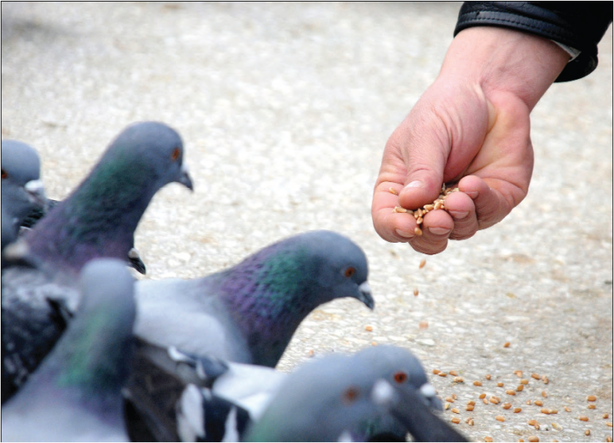
İSLAM’DA YARDIM VASITALARI
İslam dini yardım ve dayanışma için:
1-Zekat 2-Sadaka
3-Fitre 4-Adak
5-Kefaret 6-Bağış ve buna benzer emir ve tavsiyelerle toplumda zengin, fakir dengesi kurmuştur.
YARDIMLAŞMA KURUMLARIMIZ
1-Huzurevleri
2-Çocuk esirgeme Kur.
3-Sosyal yardımlaşma V.
4-Kızılay , Yeşilay
5-Yurtlar , Vakıflar
6-Aşevleri, Yardım Dernekleri
7-Han,Hastane,Okul,Çeşme,Cami v.b.

Slide 8
قُلْ إِنَّ رَبِّي يَبْسُطُ الرِّزْقَ لِمَنْ يَشَاءُ مِنْ عِبَادِهِ وَيَقْدِرُ لَهُ وَمَا أَنفَقْتُمْ مِنْ شَيْءٍ فَهُوَ يُخْلِفُهُ وَهُوَ خَيْرُ الرَّازِقِينَ
“De ki: Rabbim, kullarından dilediğine bol rızık verir ve (dilediğinden de) kısar. Siz hayra ne harcarsanız, Allah onun yerine ba‏şkasını verir. O, rızık verenlerin en hayırlısıdır.” Sebe’, 34/39.
وَمَااتَيْتُمْ مِنْ رِبًا لِيَرْبُوَا فى اَمْوَالِ النَّاسِ فَلَا يَرْبُوا عِنْدَ اللّهِ وَمَا اتَيْتُمْ مِنْ زَكوةٍ تُريدُونَ وَجْهَ اللّهِ فَاُولئِكَ هُمُ الْمُضْعِفُونَ
“İnsanların mallarında artış olsun diye verdiğiniz herhangi bir faiz, Allah katında artmaz. Allah'ın rızasını isteyerek verdiğiniz zekâta gelince, işte zekât veren o kimseler, evet onlar (sevaplarını ve mallarını) kat kat arttıranlardır.” (Rum / 39.)

Slide 9
وَأَقِيمُواْ الصَّلاَةَ وَآتُواْ الزَّكَاةَ وَارْكَعُواْ مَعَ الرَّاكِعِينَ
“Namazı kılın, zekatı verin.Rüku edenlerle birlikte siz de rüku edin.” (Bakara 43)
يَا اَيُّهَا الَّذينَ امَنُوا اَنْفِقُوا مِنْ طَيِّبَاتِ مَا كَسَبْتُمْ وَمِمَّا اَخْرَجْنَا لَكُمْ مِنَ الْاَرْضِ وَلَا تَيَمَّمُوا الْخَبيثَ مِنْهُ تُنْفِقُونَ وَلَسْتُمْ بِاخِذيهِ اِلَّا اَنْ تُغْمِضُوا فيهِ وَاعْلَمُوا اَنَّ اللّهَ غَنِىٌّ حَميدٌ
Ey iman edenler! Kazandıklarınızın iyilerinden ve rızık olarak yerden size çıkardıklarımızdan hayra harcayın. Size verilse, gözünüzü yummadan alamayacağınız kötü malı, hayır diye vermeye kalkışmayın. Biliniz ki Allah zengindir, övgüye lâyıktır. Bakara / 267.

Slide 10
ZEKATIN FARZ OLDUĞU KİMSELER
Bir kimsenin zekât vermekle yükümlü olabilmesi için kendisinde ve sahip olduğu malda bir takım şartların bulunması gerekir.
Zekât vermekle yükümlü olan kimsede bulunması gereken şartlar
1. Müslüman olmak,
2. Erginlik çağına gelmiş bulunmak,
3. Akıllı olmak,
4. Hür olmak,
5. Borcu olmamak,
Buna göre müslüman olmayan, erginlik çağına gelmemiş bulunan çocuklar, akıl özürlü olanlar ve hür olmayan köleler zekât vermekle yükümlü değillerdir. Elinde nisap miktarı veya daha fazla malı olduğu halde, malı kadar veya daha çok borcu olan kimse de zekât vermekle yükümlü değildir.

Slide 11
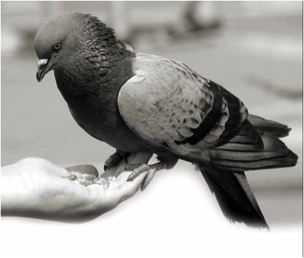
UNUTMAYIN:
Zengin, Allah verdiği için zengindir.
Fakirde, Allah vermediği için fakirdir.
İkisi de halleriyle imtihan olmaktadırlar.
ÇOCUKLARIN MALLARINDA ZEKAT
İmam Şafii'ye göre çocukların ve delilerin mallarından zekat verilmesi gerekir. Bunu velileri mallarından öderler. Çünkü zekat mala gereken bir haktır. Küçüklük ve noksanlık bu hakkın varlığını gideremez. Öşürde de durum böyledir. Bize göre zekat mali bir ibadettir. Bunlar ise ibadetle mükellef değillerdir.

Slide 12
مَثَلُ الَّذِينَ يُنفِقُونَ أَمْوَالَهُمْ فِي سَبِيلِ اللّهِ كَمَثَلِ حَبَّةٍ أَنبَتَتْ سَبْعَ سَنَابِلَ فِي كُلِّ سُنبُلَةٍ مِّئَةُ حَبَّةٍ وَاللّهُ يُضَاعِفُ لِمَن يَشَاء وَاللّهُ وَاسِعٌ عَلِيمٌ
“Allah yolunda mallarını harcayanların örneği, yedi başak bitiren bir dane gibidir ki, her başakta yüz dane vardır. Allah dilediğine kat kat fazlasını verir”
( Bakara, 2/261)

Slide 13
مثَلُ الْمُؤْمِنِينَ فِي تَوَادِّهِمْ وتَرَاحُمِهِمْ وتَعاطُفِهِمْ ، مَثَلُ الْجَسَدِ إِذَا اشْتَكَى مِنْهُ عُضْوٌ تَداعَى لهُ سائِرُ الْجسدِ بالسهَرِ والْحُمَّى
“Müminler birbirlerini sevmekte, birbirlerine acımakta ve birbirlerini korumakta bir vücuda benzerler. Vücudun bir uzvu hasta olduğu zaman, diğer uzuvlar da bu sebeple uykusuzluğa ve ateşli hastalığa tutulurlar.”(Buhârî, Edeb 27)
Zekat malın eksilmesi değildir. Maddi anlamda maldan bir eksilme var gibi gözükse de zekat ile mal azalmamaktadır. Çünkü dünya malı ile verilen bir şeyin karşılığı ahirette alınacaktır. Bir ayette Yüce Rabbimiz kendi rızası doğrultusunda harcanılacak her şeyin karşılığının verileceğini şöyle bildirmektedir. De ki: “Şüphesiz, Rabbim rızkı kullarından dilediğine bol bol verir ve (dilediğine) kısar. Allah yolunda her ne harcarsanız Allah onun yerine başkasını verir. O rızık verenlerin en hayırlısıdır.”(Sebe, 34/39)

Slide 14
B. Malda Bulunması Gereken Şartlar Da Şunlardır:
1. Malın nisap miktarı olması,
2. Malın, gerçekten veya hükmen artıcı olması,
3.Nisap miktarı malın üzerinden bir kamerî yıl geçmiş bulunması.
Nisap, dinin koyduğu bir ölçüdür. Borcundan ve temel ihtiyaçlarından başka bu kadar malı veya parası olan kimse dinen zengin sayılır ve bunların üzerinden bir yıl geçince zekât vermekle yükümlü olur. Malı veya parası nisap miktarına ulaşmamış veya nisap miktarı malı olup da üzerinden bir kamerî yıl geçmemiş olan kimse zekât vermekle yükümlü olmaz.

Slide 15
Aslî İhtiyaç: (Temel ihtiyaçlar)
Oturacak ev ile eve gerekli olan eşya,
Kışlık ve yazlık elbise,
Gerekli silâh ve aletler,
Kitaplar,
Binek hayvanı, otomobil vs.
Hizmetçi, köle veya cariye,
Bir aylık doğru kabul edilen başka bir görüşe göre, bir yıllık nafaka demektir.
Borç karşılığı olarak elde bulunan para da böyledir.

Slide 16
Zekat verebileceğimiz mallar hangileridir?
Altın, gümüş gibi kıymetli madenler
Koyun, keçi, sığır, deve gibi küçük veya büyük baş hayvanlar
Kazandığımız paralar
Alınıp satılan ticaret malları
Buğday, nohut, sebze, meyve gibi toprak ürünleri.
Not: Bu saydığımız malların zekatlarını kendi cinslerinden verilebileceğimiz gibi bunların değerleri para olarak da verebiliriz.

Slide 17
NİSAP MİKTARLARI
Altının Nisabı, 80,18 Gram; (Günümüzde İtibar Edilen Nisap Ölçüsüdür)
Gümüşün Nisabı, 561 Gram;
Paranın Nisabı, Altının Nisab Tutarı;
Ticaret Malının Nisabı, Altının Nisabı
Koyun Ve Keçinin Nisabı, 40 Koyun/ Keçi;
Sığırın Nisabı, 30 Sığır
Devenin Nisabı, 5 Deve'dir.

Slide 18
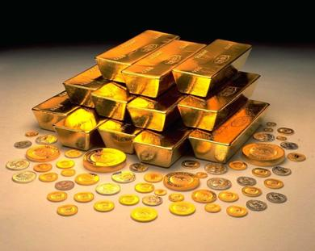
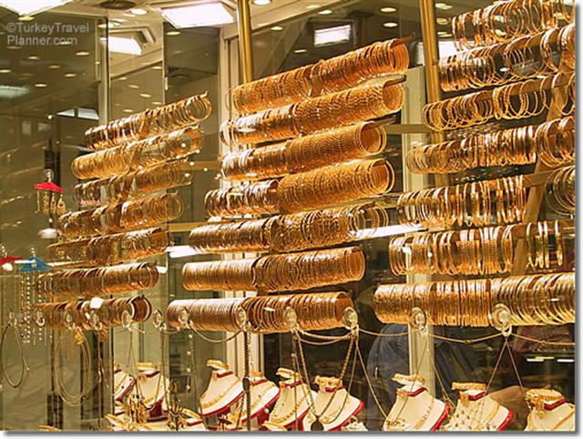
Altının nisabı
20 miskal yani 80.18 Gramdır.
80.18 Gram ve üstü altını olan kimse
1/40, %2,5 zekat verir

Slide 19
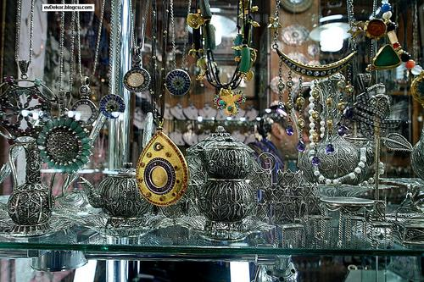
Gümüşün nisabı
200 dirhem(561.2)Gr dır.

Slide 20
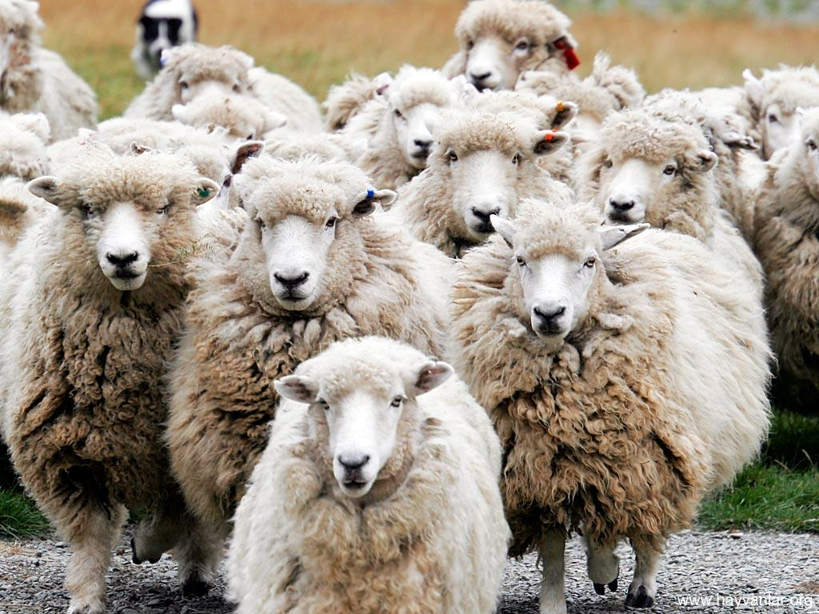
Koyun ve Keçinin nisabı 40/1 dir.
40’tan 120’ye “1” koyun,
121’den 200’e “2”
200 koyundan sonra her yüz koyun için bir koyun eklenerek zekat verilir.

Slide 21
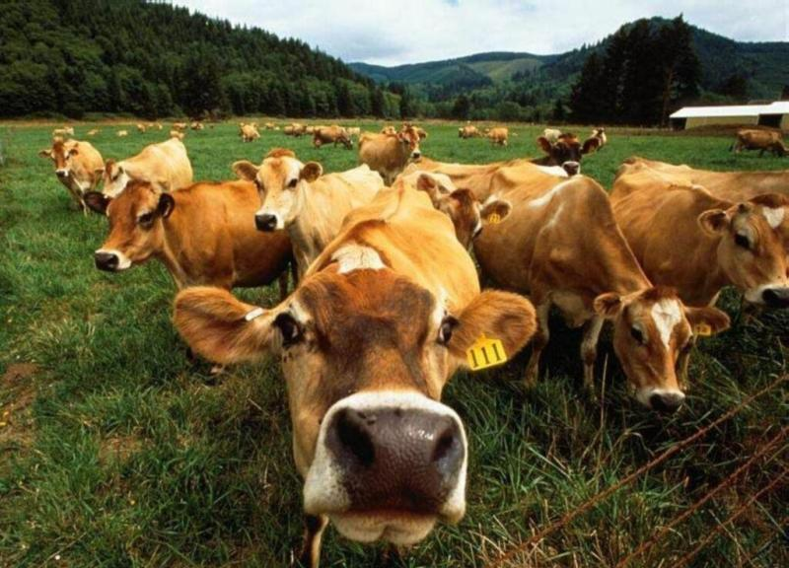
Sığırın nisabı ise 30 dur.
30 sığırdan 40 sığıra kadar, zekât olarak iki yaşına basmış erkek veya dişi bir buzağı verilir.
40 sığırdan 60 sığıra kadar, üç yaşına girmiş erkek veya dişi bir dana verilir.
Tam 60 sığır olunca, birer yaşını bitirmiş iki buzağı verilir. Sonra her otuz sığırda bir buzağı ve her 40 sığırda bir dana verilmek suretiyle hesap edilir.

Slide 22
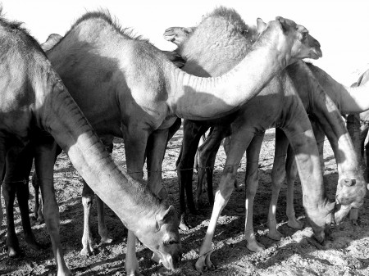
Devenin nisabı 5 Deve’dir.
5 den 9 deveye kadar bir adet koyun Zekat olarak verilir

Slide 23
اِنَّمَا الصَّدَقَاتُ لِلْفُقَرَاءِ وَالْمَسَاكينِ وَالْعَامِلينَ عَلَيْهَا وَالْمُؤَلَّفَةِ قُلُوبُهُمْ وَفِى الرِّقَابِ وَالْغَارِمينَ وَفى سَبيلِ اللّٰهِ وَابْنِ السَّبيلِ فَريضَةً مِنَ اللّٰهِ وَاللّٰهُ عَليمٌ حَكيمٌ
“Sadakalar (zekâtlar) Allah'tan bir farz olarak ancak, yoksullara, düşkünlere, (zekât toplayan) memurlara, gönülleri (İslâm'a) ısındırılacak olanlara, (hürriyetlerini satın almaya çalışan) kölelere, borçlulara, Allah yolunda olana, yolda kalana mahsustur. Allah pek iyi bilendir, hikmet sahibidir.” (Tevbe / 60. )

Slide 24
KURANA GÖRE ZEKAT VERİLECEK SINIFLAR
FAKİRLER: İhtiyacından fazla olarak nisap miktarı bir mala sahip olmayan kimseye fakir,
MİSKİNLER: Hiç bir şeye sahip olmayıp yemesi ve giymesi için dilenmeye muhtaç olan yoksula miskin denir.
AMİLLER: Zekat toplayan memurlardır
MÜELLEFE-İ KULUB: Kalpleri kazanılmak, İslâm'a ısındırılmak veya kötülüklerinden emin olunmak istenen yahut Müslümanlara faydalı olacakları umulan kişilerdir.
RİKAB: Kölelerin kölelikten kurtulması için zekat verilebilir.
BORÇLULAR: Borcundan fazla nisap miktarı mala sahip olmayan veya kendisinin de başkasında malı varsa da, alması mümkün olmayan kimsedir.
Fİ-SEBİLLAH: Allah Teâlâ'nın rızâsına uygun ve O'na yaklaşmak amacıyla yapılan her türlü hayırlı işte çalışan ve İslâm'ı yüceltmek uğruna bilfiil cihadda (sıcak harp) bulunan kimselerdir.
İBNÜSSEBİL: Bundan maksat yolcu, yola çıkmış ve bir süredir yolda olan kimse demektir.

Slide 25
ZEKAT VERİRKEN NİYET NASIL OLMALI
Bir mal zekat olarak ayrılırken veya fakire verilirken, bunun zekat için olduğuna kalben niyet etmesi şarttır. Kalp ile niyet eden bir kimse, fakirin alması için hibe ettiğini veya borç olarak verdiğini söylemesi zekatın sıhhatine zarar vermez.
Zekat verirken vekilin değil müvekkilin niyeti sahihtir.
Zekat vermek arzusunda olan bir kimse zaman zaman fakirlere vermiş olduğu şeyler için sonradan niyet edecek olursa bu sahih olmaz. Yani zekat yerine sayılmaz.

Slide 26
ZEKAT VERİRKEN NE GİBİ KURALLARA DİKKAT ETMEMİZ GEREKİR?
Zekat olsun, sadaka olsun, yapılan hayırların gizli yapılması, aşikar yapılmasından üstün sayılmıştır.
Zira gizlice yapılan hayırlar riya ve gösterişten uzak olması sebebiyle hem Allah’ın rızasına daha uygundur, hem de insan haysiyet ve şerefine daha faydalıdır.
Çamurlu arazide kamyonla ekmek dağıtmak.
Giyim eşyası dağıtmak.
Çekişmelere, kavgalara sebep olmak. Bunlar uygun değildir.
İhtiyaçlar tesbit edilip onur kırmadan, hatta zekatı “Bu benim hediyemdir” diye onur kırmadan verilmelidir.

Slide 27
ZEKAT VERİRKEN NE GİBİ KURALLARA DİKKAT ETMEMİZ GEREKİR?
Zekatı gösteriş için değil, gizlice vermeliyiz.
Zekat verdiğimiz insanları incitmemeliyiz.
Yaptığımız iyiliği başa kakmamalıyız.
Zorlanarak değil, gönül hoşluğu ile vermeliyiz.
Zekat vereceğimiz malların iyisinden vermeliyiz
Yakın çevremizdeki yoksul ve fakirlere öncelik vermeliyiz.

Slide 28
ZEKÂT KİMLERE VERİLMEZ
Anneye
Babaya
Dedeye
Nineye
Oğula
Kıza
Torunlara
Zenginlere
Müslüman olmayanlara
Koca Karısına
Karı Kocasına
Haşim oğullarına (peygamberimizin akrabalarına)
Cami, Çeşme, Okul, Hastane, Yurt gibi yapı ve onarım işlerine zekat verilmez.
Usul ve furu’

Slide 29
İslam dini öncelikle kimlere iyilik ve yardım etmemizi ister?
Anne ve babamıza,
Akrabalarımıza,
Yetim ve öksüzlerimize,
Yakın ve uzak komşularımıza,
Yakınımızdaki arkadaşlarımıza,
Yolda kalanlarımıza,
Bize bağımlı olarak yaşayanlarımıza iyilik ve yardım etmemizi ister.

Slide 30
YOKSULLARA ZEKÂT VERİLİRKEN ŞU SIRAYI GÖZETMEK DAHA ÇOK SEVAPTIR.
Fakir olan:
- Kardeşler,
- Kardeş çocukları,
- Amca, hala, dayı ve teyzeler,
- Bunların çocukları,
- Diğer mahremler,
- Komşular, meslektaşlar,
- Zekât verecek kişinin bulunduğu köy ve şehir halkı.

Slide 31
ZEKAT VERMEYENLER VE CEZALARI
Peygamber efendimiz (s.a.v) “Zekâtı verilmeyen mallar, ejderha olup sahibinin boynuna sarılır” buyurduktan sonra şu mealdeki ayet-i kerimeyi okudu:
وَلاَ يَحْسَبَنَّ الَّذِينَ يَبْخَلُونَ بِمَا آتَاهُمُ اللّهُ مِن فَضْلِهِ هُوَ خَيْرًا لَّهُمْ بَلْ هُوَ شَرٌّ لَّهُمْ سَيُطَوَّقُونَ مَا بَخِلُواْ بِهِ يَوْمَ الْقِيَامَةِ وَلِلّهِ مِيرَاثُ السَّمَاوَاتِ وَالأَرْضِ وَاللّهُ بِمَا تَعْمَلُونَ خَبِيرٌ
“Allah’ın kendilerine lütfundan verdiği nimetlerde cimrilik edenler, bunun, kendileri için hayırlı olduğunu sanmasınlar. Hayır! O kendileri için bir şerdir. Cimrilik ettikleri şey kıyamet gününde boyunlarına dolanacaktır. Göklerin ve yerin mirası Allah’ındır. Allah yaptıklarınızdan hakkıyla haberdardır”. (Al-i İmran 180)

Slide 32
ZEKAT VERMEYENLER VE CEZALARI
وَالَّذِينَ يَكْنِزُونَ الذَّهَبَ وَالْفِضَّةَ
Onlar ki altın ve gümüşü biriktirirler, toplayıp sım sıkı saklarlar.
وَلَا يُنفِقُونَهَا فِي سَبِيلِ اللَّهِ
Ve bunları Allah yolunda sarfetmezler.
فَبَشِّرْهُمْ بِعَذَابٍ أَلِيمٍ
İşte onları elem verici bir azapla müjdele ey Muhammed.
يَوْمَ يُحْمَى عَلَيْهَا فِي نَارِ جَهَنَّمَ
O gün ki o altınlar ve gümüşler üzerinde yakılacak cehennem ateşinde kızdırılacak da
فَتُكْوَى بِهَا جِبَاهُهُمْ وَجُنُوبُهُمْ وَظُهُورُهُمْ
Bunlarla alınları, yanları ve sırtları dağlanacak.
هَذَا مَا كَنَزْتُمْ لِأَنفُسِكُمْ فَذُوقُوا مَا كُنتُمْ تَكْنِزُونَ
İşte bu sizin nefisleriniz, kendi öz canlarınız için sakladığınız şeylerdir. Şimdi tadınız bakalım şu saklaya geldiğiniz şeylerin tadını, bakınız bakalım nasılmış denecek. Elmalılı Hamdi Yazır, Hak dini Kur’an dili, s.324-325.

Slide 33
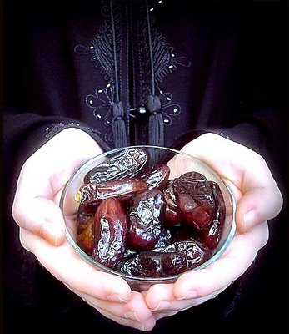
وَوَيْلٌ لِّلْمُشْرِكِينَ الَّذِينَ لَا يُؤْتُونَ الزَّكَاةَ وَهُم بِالْآخِرَةِ هُمْ كَافِرُونَ
“Yazıklar olsun o müşriklere ki, onlar zekat vermezler ve ahireti de inkar ederler.”
(Füssilet, 41/6-7)
وَمَا أَنفَقْتُم مِّن شَيْءٍ فَهُوَ يُخْلِفُهُ
“Siz Allah için verirseniz, Allah onun yerine daha iyisini verir.”
(Sebe 34/39)

Slide 34
ZEKAT VERMEYENLERLE İLGİLİ BİRKAÇ HADİS-İ ŞERİF
Zekât vermeyen toplumlar, kıtlıklara, bunalımlara maruz kalır.
Zekât vermeyene Allahü teâlâ lânet eder.
Zekât vermeyen, temiz malını kirletmiş olur.
Zekât vermeyen, Kıyamette ateştedir.
Zekât vermeyen toplum, rahmetten mahrum kalır.
Zekâtı verilmeyen mallar, karada, denizde telef olur.
Zekâtını veren o malın şerrinden korunmuş olur.
Zekât vermeyenin namazı kabul olmaz.

Slide 35
Zekatın Sosyal Faydaları:
-Zekat, zengin ile yoksulu birbirine yaklaştırır
- Zekat, ihtiyaç sahibinin esaretinden kurtarır:
-Zekat haram yola düşmekten alıkoyar:
-Zekat malın stoklanmasını önler:
-Zekat, kişinin yaşadığı topluma bir teşekkürüdür:
-Zekat, yoksulun çalışma isteğini artırır:
-Zekat toplumda sosyal dayanışmayı sağlar:

Slide 36
ZEKATIN TOPLUMSAL ÖNEMİ
Zekat bütün toplumu ilgilendiren bir ibadettir
Fakir ile zengin arasında köprü kurar.
Sevgi saygı güven sağlar
Malımız manevi kirden kurtulur.
Denge adalet sağlar.
Yardım ve dayanışmadır
Zekat kıskançlığı, yoksulluğu,dilenciliği,bencilliği yok eder.
Aşırı dünya hırsını yok eder.
Hırsızlık suçunu yok eder.
Başkalarını düşündürür.

Slide 37
ZEKATIN AYRICA ŞÖYLE SIRALANACAK ÖNEMLERİ VARDIR:
-Zekat, Allah’ın verdiği servete bir teşekkürdür.
-Zekat malı temizler:
-Zekat malın bereketlenip çoğalmasını sağlar:
-Zekat vermek meleklerin duasına mahzar kılar:
“Her sabah iki melek iner. Birisi “Allah’ım sadaka verenin malına bolluk ver.” Der, diğeri de, “Allah’ım sadaka vermeyenin malını yok et.” (Buhari, Zekat, 27)
-Zekat, Müslümanın cennete girmesine sebep olur:
“Bir gün Peygamberimize bir bedevi gelerek: -Ey Allah’ın Rasulu, bana bir ibadet tavsiye ediniz ki, ben onu yapınca cennete gireyim” dedi. Peygamberimiz: -Allah’a ibadet edersin ve O’na hiçbir şeyi ortak koşmazsın, farz olan beş vakit namazını kılar, farz olan zekatı verir ve Ramazan orucunu tutarsın, bunu yaparsan cennete girersin” buyurdu. Bedevi bunları eksiksiz yapacağım deyince bunun üzerine Efendimiz: “Kim bir cennetlik görmek isterse şu temiz simaya baksın.” Buyurdu. (Buhari, Zekat, 1)
-Zekat mala olan hırsı azaltır:
“Ademoğlunun iki deve dolu altını olsa bir üçüncüsünü ister. Ademoğlunun bu muhteris gönlünü topraktan başka hiçbir şey doldurmaz” ( Müslim, Zekat, 39)

Slide 38
إِنَّ لِكُلِّ أُمَّةٍ فِتْنَةً وَإِنَّ فِتْنَةَ أُمَّتِي الْمَالُ
“Her ümmetin bir fitnesi vardır. Benim ümmetimin fitnesi de maldır.”
Tirmizi, ..26; Ahmed b. Hanbel, Müsned, 4/160.
الْيَدُ الْعُلْيَا خَيْرٌ مِنَ الْيَدِ السُّفْلَى
“Veren el alan elden daha üstündür.”
Buhari, Vasaya,9; Müslim, Zekat, 94.

Slide 39
Hz. Ebubekir (ra)’ın bir yetimle ilgili münasebeti sebebiyle MAUN suresi nazil olmuştu.
Yetim bir çocuk, Ebu Cehil zengin bir insan diye,ona gitmiş, sırtına giyecek elbise istemişti. Ebu Cehil o çocuğun ihtiyaçlarını karşılamadığı gibi, onu azarlayıp, kovmuştu.
Bu defa aynı çocuk, Hz. Peygamberimize gelerek, kendisine yardım olunmasını istemişti. Fakat Allah Resulünün elinde ve evinde gelen bu yetim çocuğa verebileceği hiçbir şeyi kalmamıştı. Ebu Cehil’in kovduğu yetime sahip çıkmak gerekirdi. O’da bu yetimi, Hz. Ebubekir’e gönderdi.
Git yavrum, Ebu Bekire benim selamımı söyle senin ihtiyacını karşılasın, dedi. Çocuk bu kez üçüncü kapıya gelmişti. Fakat takdiri ilahi, o esnada her şeyini dağıtan Ebu Bekir’de de hiçbir şey kalmamıştı. O her şeyini fakir ve yoksullara dağıtmıştı. Ebu Cehil’in sokağa attığı, Allah Resulünün kendisine gönderdiği yetimi nasıl geri çevirirdi. Bir an düşündü, tamam buldum dedi. Hemen üzerinde bulunan elbiseyi çıkardı. O yetim çocuğa verdi. Al yavrum bunu kendine göre ayarla, giy. Başka verebileceğim bir şeyim yok, dedi. Yetim sevindi, oradan ayrıldı ama Ebu Bekir çıplak kalmıştı. Etrafına bakındı, bir hasır parçası gördü, hemen onu vücuduna sardı. Bu esnada namaz vakti geldi. Namazı bu şekilde nasıl kılarım diye üzüntüyle, telaşla çırpınırken, tam esnada Cibril-i Emin gelip, Allah resulünün karşısına çıkıyor. Allah sana selam ediyor ey Allah’ın Resulü! Arşın bütün melekleri feryad ediyorlar. Hz. Ebu Bekir sırtındaki son elbiseyi bir fakire verdi. Kendisi perişan kaldı. Çabuk onun ihtiyacını karşılayın, yer gök inliyor dediler ve arkasından MAUN suresi nazil oldu.

Slide 40
اَرَاَيْتَ الَّذٖى يُكَذِّبُ بِالدّٖينِ ﴿١﴾ فَذٰلِكَ الَّذٖى يَدُعُّ الْيَتٖيمَ ﴿٢﴾ وَلَا يَحُضُّ عَلٰى طَعَامِ الْمِسْكٖينِ ﴿٣﴾
“Dini yalanlayanı gördün mü? İşte o, yetimi itip kakar. Yoksulu doyurmaya teşvik etmez.” Burada Ebu Cehil’in o yetimi azarlaması anlatılıyor. Kendisi yardım etmediği gibi, başkalarını da bu yardıma teşvik etmeyen Ebu Cehil ne kötü bir adamdır, deniliyor. Ve peşinden başka bir uyarı geliyor;
فَوَيْلٌ لِلْمُصَلّٖينَ ﴿٤﴾ اَلَّذٖينَ هُمْ عَنْ صَلَاتِهِمْ سَاهُونَ ﴿٥﴾
اَلَّذٖينَ هُمْ يُرَاؤُنَ ﴿٦﴾ وَيَمْنَعُونَ الْمَاعُونَ ﴿٧﴾
“Yazıklar olsun o namaz kılanlara ki, onlar namazlarını ciddiye almazlar. Onlar gösteriş yapanlardır. Hayra da mani olurlar.” (Maun;1-7) Namaz kıldıkları halde fakire acımayanlar, namaz kıldıkları halde sahtekarlık yapanlar, namaz kıldıkları halde her kötülüğü yapan insanların vay haline, onlara yazıklar olsun. Çünkü onlar namazın insanı nasıl kötülükten alıkoyması gerektiğini bilmiyorlar. Kıldığımız namazların gayesini şu Kuran ayeti açıklıyor;
“Muhakkak ki namaz, hayasızlıktan ve kötülükten alıkoyar. Allah’ı anmak elbette ibadetlerin en büyüğüdür. Allah yaptıklarınızı bilir.”(Ankebut;45) Hakkı verilerek kılınan namaz, sahibini ulvileştirir. İyiliğe sevk etmeyen ve kötülükten alıkoymayan bir namaz ise insanın sırtında taşıdığı bir vebaldir. Yani Hem namaz kılıyor, hem kötülük yapıyorsanız. Hem namaz kılıyor hem yalancılık yapıyorsanız. Hem namaz kılıyor hem de zalimin yanındaysanız. Bilin ki bu kıldığınız namaz değildir. Denilmek isteniyor.

Slide 41
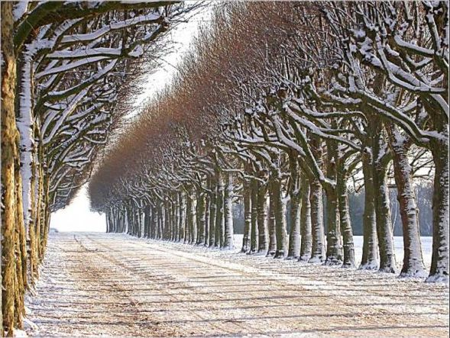
Dünya hayatı, ahiret hayatının uzunluğu yanında çok kısadır. Geçici olan dünya zenginliğinin kabirden sonraya faydası yoksa, mahşerde sıkıntıya sebep olacaksa, sıratı müstekimden geçerken cehenneme düşmeye vesile olacaksa ve insanı Allah’ın rızasından uzaklaştıracak, cennetinden mahrum edecekse, olmaz olsun böyle zenginlik.
Çalıştırdığınız iş yerinin vergisini ödemeniz için, muhasebe-ciniz hesapları kontrol eder, faturaları işler, gelir gider durumunuzu tesbit eder, verginizi ödersiniz. Teknik bir çalımla belki vergiden kaçırma imkanı da bulabilirsiniz. Ancak; Allah’da bir gün fatura isteyecektir. Diyecektir ki, sen doğduğunda çırıl çıplaktın. Sana 70-80 yıllık ömür verdim. Bunca mal, mülk ve servet verdim. Bu serveti nereye harcadın, bu ömrü nasıl geçirdin? Göster bakalım faturaları, dök bakalım hesabını diyecektir. Müslüman hesabı vermeye başlayacak; Bir miktar Okula, bir miktar, camiye, bir miktar fakire, bir miktar yoksul talebelere, bunlarda evime çoluk çocuğuma ya Rabbi. Cenab-ı Hak, meleklerine götürün bu kulumu istirahat ettirin. Yine Cenab-ı Hak günahkar kula da soracak; O da saymaya başlayacak, bir miktar içkiye, bir miktar kumara, bir miktar fuhşa, bir miktar din düşmanı ahlaksız yayınlara.. deyince, Allah, meleklerine alın bunu cehennem ateşi temizlesin, buyuracaktır.

Slide 42
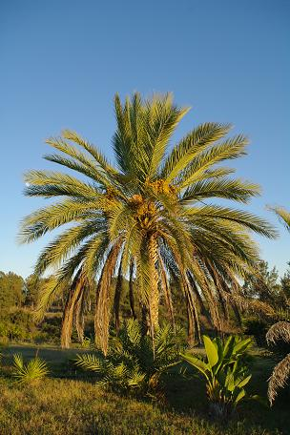
Hz. Lokman Hekim’in vecizelerinde şöyle bir söz vardır;
”Cömert olmayan zengin meyvesiz ağaç gibidir.”
Birçok kimseler, hayatında iken kimseye bir yardımda bulunmaz, veremez. Fakat, elden ayaktan düşüp de, öleceğini anladığı zaman cömert olmaya kalkar. Hasta yatağında, ölüm yolculuğunda bağışta bulunmaya başlar. Vasiyet ederek hayır yapmak ister. Aslında yapılması gereken hayır; Can bedende, irade sende, para kesende iken yapılandır. Çünkü Hz. Peygamberimiz buyurur ki; “Sadakanın en faziletlisi, sen sıhhatte, mala düşkün, zenginlik emeli ve fakirlik korkusu içinde bulunurken sadaka vermendir.” Can boğaza ulaşıp, daralacağın zamana kadar geciktirme. Sonra o mallar mirasçılara kalır. Onlar istedikleri gibi harcarlar.

Slide 43
SA'LEBE'NİN ZENGİNLİĞİ
"Ya Sa'lebe! Şükrünü yapabildiğin az mal, şükrünü yapamadığın çok maldan hayırlıdır."
MEDİNE müslümanlarından Sâlebe'nin mala, mülke karşı aşırı derecede hırsı vardı. Zengin olmak istiyordu, hem de mutlaka zengin olmak! Hattâ benliğini saran bu şiddetli zengin olma arzusu, onu Resûlullahtan duâ istemeye kadar sevketti. Nihayet bir gün Peygamberin huzuruna çıkarak:
- Yâ Resûlellah, Allaha dua et de zengin olayım dedi.
Allahın Resûlü Sâlebe'nin bu isteğine şöyle cevap verdi:
- Şükrünü yapabildiğin az mal, şükrünü yapamadığın çok maldan hayırlıdır.
Bu söz Sâlebe'ye kâfi gelmişti. Bir müddet bu Hadîsin mânâsı üzerinde düşünerek benliğini saran ille de zengin olma arzusundan birazcık olsun kurtuldu. Fakat hırs onun yakasını bir türlü bırakmıyordu. Zamanla, ihtirası yeniden depreştiği için tekrar müracaat etti:
- Yâ Resûlellah, duâ et de zengin olayım.
Bu sefer biraz daha açık, ağır konuşan Resûl-ü Ekrem:
- Ben senin için kâfi bir örnek değil miyim? dedi. Ve ilâve etti:- Allah'a yemin ederim ki, isteseydim şu dağlar altın ve gümüş olarak arkamdan akıp geleceklerdi; fakat ben istemedim.

Slide 44
Elinde bu kadar ilâhi kudret -bulunmasına rağmen, Resûlüllahın evinde haftalarca çorba pişmediği, ekseri günleri oruçlu bulundukları, çoğu zaman birkaç hurma tanesi ile bir arpa ekmeğinden ibaret iftar sofrası, herkesin bildiği bir hakikattı. Sâlebe bunları da düşünerek bir müddet daha isteğinden vazgeçmişti.
Kendi kendine: - Zengin olursam fakir fukaraya daha iyi yardım ederim, daha çok sevap kazanırım diye kuruyor ve nihayet üçüncü olarâk bir müracaat daha yapmayı düşünüyordu. Nitekim müracaatını yaptı da; hem de söz vererek dedi ki:
- Seni hak Peygamber olarak gönderene yemin ederim ki, eğer beni zengin ederse, fakir fukarayı koruyacak, her hak sahibine hakkını vereceğim.
Sâlebe'nin bu kadar ısrarına karşı dayanamayan Resulüllah:
- Yâ Rabbi, Sâlebe'yi istediği mala kavuştur. diye dua etti.
Bu dua üzerine koyun alarak sürü otlatmaya başlayan Sâlebe, daha evvel bütün namazlarını Resulüllah'ın cemaati olarak kıldığı için kendisine "Cami kuşu" adı verildiği halde, bu sefer, sadece öğle ve ikindiyi mescidde kılabiliyor, diğerlerini koyunların ardında, bazan da kazaen ifa edebiliyordu.

Slide 45
Kisa zamanda çoğalan, bereketlenen koyunlar, Medine yakınlarına sığmaz oldular; uzak çöllere, sulak yaylalara gitmek zarureti ile karşılaşan Sâlebe, artık öğle ve ikindi namazlarına da gelemiyor, sadece
Cumaları mescidde görülüyordu. Nihayet çöldeki meşgalesi, ona Cuma namazlarını da unutturdu. Arada sırada sürü ile uğradığı yolların üstünde rastladığı yolculardan "Ne var, ne yok?" diye soruyor; sonra da koyunların ardından ıssız çöllere doğru tekrar dalıp gidiyordu.Artık umumi meselelerle alâkası kesilmiş, sadece şahsını ve şahsî işlerini düşünüyor, koyunlarını nerede daha iyi otlatabileceğinden başka bir şey hatırına gelmiyordu. Bir gün Resûlüllah'ın:- Sâlebe görülmüyor, nerededir? diye sorması üzerine:
- Koyun aldı, sinek kurtları kadar çoğaldı; buralara sığmaz olduğundan şimdi çöllerde sürüsünün ardında dolaşıyor. dediler. Resûlullah:Sâlebe'ye yazık oldu, yazık!... buyurdu.
İşte bu sırada sadaka Âyeti nâzil olarak, (indirilerek) mâli durumu düzgün olan müslümanların geçim sıkıntısı içinde bulunan kardeşlerine yardım etmeleri emredildi. Bu âyet-i kerimenin emrine büyük bir istekle uyan müslümanlar, mallarının bir kısmını geçim sıkıntısı içinde yaşayan kardeşlerine seve seve verirlerken Sâlebe:

Slide 46
- Bu sizin yaptığınız düpe düz haraççılıktır. diyerek yardım toplayan memurlari boş çevirdi. Haberi duyan Resûlullah, üzülerek " - Yazık oldu Sâlebe'ye" sözünü tekrarladı. Sâlebe'nin evvelâ " - zengin olursam her hak sahibine hakkını vereceğim." diye yemin edip sonra da bu kadar değişik tavır göstermesi üzerine "tevbe" sûresindeki şu Âyet-i Kerîme nâzil oldu
وَمِنْهُم مَّنْ عَاهَدَ اللّهَ لَئِنْ آتَانَا مِن فَضْلِهِ لَنَصَّدَّقَنَّ وَلَنَكُونَنَّ مِنَ الصَّالِحِينَ {75} فَلَمَّا آتَاهُم مِّن فَضْلِهِ بَخِلُواْ بِهِ وَتَوَلَّواْ وَّهُم مُّعْرِضُونَ {76} فَأَعْقَبَهُمْ نِفَاقاً فِي قُلُوبِهِمْ إِلَى يَوْمِ يَلْقَوْنَهُ بِمَا أَخْلَفُواْ اللّهَ مَا وَعَدُوهُ وَبِمَا كَانُواْ يَكْذِبُونَ
Aralarinda: "Allah bize bol nimetinden verecek olursa, and olsun ki sadaka verecegiz ve iyilerden olacagiz" diye O'na and verenler vardir. Allah onlara bol nimetinden verince, cimrilik ettiler, yuz cevirdiler. Zaten donektirler. Allah'a verdikleri sozden caydiklari ve yalanci olduklari icin O'nunla karsilasacaklari gune kadar Allah kalblerine nifak soktu.”

Slide 47
Bu Âyet-i Kerime, Sâlebe'nin münafıklar sınıfına düştüğünü bildirmesi üzerine, akrabalarından biri şiddetli teessüre kapılarak gidip Sâlebe'ye durumu haber verdi ve fukaranın hakkını vererek kendisini münafıklıktan hemen kurtarmasını istedi. Bunun üzerine Sâlebe, Resûlullah (SAV) müracaat ederek fukaranın hakkını getirdiğini söylediyse de Resülullah üzüntülü bir eda ile:
"- Senin yardımını alamam artık Sâlebe... Allah (cc) men'etti; haydi git." diye mukabelede bulundu.
Resûlullah'ın âhirete teşrifinden sonra Hazret-i Ebu Bekir'e müracaat eden Sâlebe sırasiyle Hazret-i Ömer ve Osman (R.A.)'a da müracaat ettiyse de:"- Resûlullah'ın almadığı yardımı biz nasıl kabul ederiz? diye hepsinin reddi ile karşılaştı. Hazret-i Osman (Radiyallahu anh) zamanında vefat
ederken Sâlebe'nin kulaklarına şu sözler geliyordu:"- Yâ Sâ,lebe! Şükrünü eda ettiğin az mal, şükrûnü ifa edemediğin çok maldan hayırlıdır."Ne yazık ki artık çok geçti. Pişmanlık fayda vermedi. "

